Slide 1
模块4 连接 4-5 联轴器和离合器
4-5 联轴器和离合器
宣城市信息工程学校在线精品课程---《机械基础》
Notes:
Background provided by m62 Visualcommunications, visit www.m62.net for more information

Slide 2
模块4 连接 4-5 联轴器和离合器
汽车、火车起动之后，内燃机不停的转动，但在行驶的过程中速度要不断地变化，有时候还要停下来，而又要求不能熄火，这就要求内燃机与变速器之间有一种离与合的装置来控制汽车或火车的运动，这种在运动中可以随时离与合的装置称之为离合器，它在交通机械中尤其重要。而有些轴的长度较长，需要用二段或三段轴联接起来，这个联接装置称为联轴器。常见的联轴器和离合器有哪些呢？分别又有哪些特点呢？
宣城市信息工程学校在线精品课程---《机械基础》
Notes:
Background provided by m62 Visualcommunications, visit www.m62.net for more information

Slide 3
模块4 连接 4-5 联轴器和离合器
一、联轴器
联轴器的功用
联轴器主要用于轴与轴之间的连接，使它们一起回转并传递转矩。在传动系统中联轴器还具备安全装置的功能。用联轴器连接的两轴，只有在转动停止之后用拆卸的方法才能将它们分离。
宣城市信息工程学校在线精品课程---《机械基础》
Notes:
Background provided by m62 Visualcommunications, visit www.m62.net for more information

Slide 4
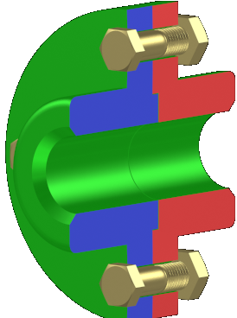
模块4 连接 4-5 联轴器和离合器
一、联轴器
根据构造分：刚性联轴器、挠性联轴器和安全联轴器。
1、刚性联轴器
分凸缘式和套筒式两种。
（1）凸缘联轴器
利用两个半联轴器上的凸肩与凹槽相嵌合而对中。
结构简单、维护方便，能传递较大的转矩，但两轴的对中性要求很高，全部零件都是刚性的，不能缓冲和减振。
广泛用于低速、大转矩、载荷平稳、短而刚性好的两轴连接。
宣城市信息工程学校在线精品课程---《机械基础》
Notes:
Background provided by m62 Visualcommunications, visit www.m62.net for more information

Slide 5
模块4 连接 4-5 联轴器和离合器
1、刚性联轴器
（2）套筒联轴器
用键、销等连接零件将两轴轴端的套筒将两轴连接起来以传递转矩。
套筒联轴器结构简单，径向尺寸小。
适用于两轴直径较小、同心度较高、工作平衡的场合，但装拆不方便。多用于机床、仪器中。
宣城市信息工程学校在线精品课程---《机械基础》
Notes:
Background provided by m62 Visualcommunications, visit www.m62.net for more information

Slide 6
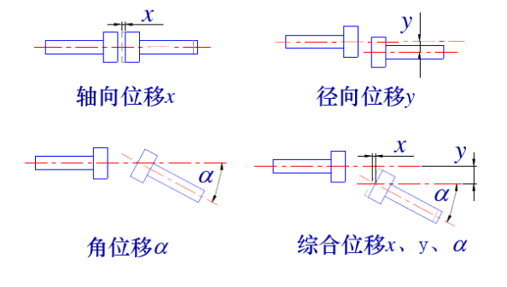
模块4 连接 4-5 联轴器和离合器
一、联轴器
2、挠性联轴器
联轴器所连接的轴之间，由于制造和安装误差、受载和受热后的变形以及传动过程中的振动等因素，常产生轴向、径向、偏角、综合等位移。因此，要求轴器应具有补偿轴线偏移和缓冲、减振的能力。
宣城市信息工程学校在线精品课程---《机械基础》
Notes:
Background provided by m62 Visualcommunications, visit www.m62.net for more information

Slide 7
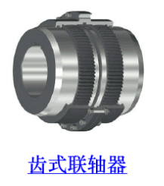
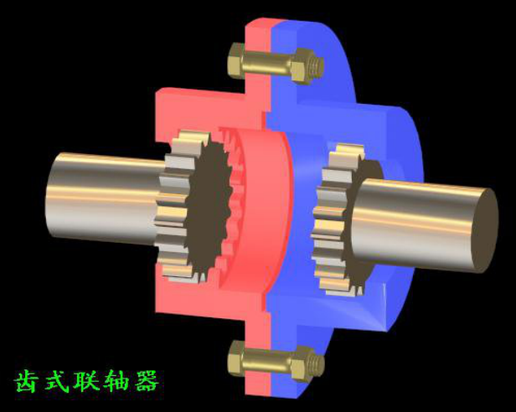
模块4 连接 4-5 联轴器和离合器
2、挠性联轴器
（1）齿式联轴器
具有良好的补偿性，允许有综合位移，它由带有外齿的两个内套筒和带有内齿的两个外套筒所组成。
可在高速、重载下可靠地工作，常用于正反转变化多且起动频繁的场合，已在起重机、轧钢机等重型机械中得到广泛应用，但制造成本较高。
宣城市信息工程学校在线精品课程---《机械基础》
Notes:
Background provided by m62 Visualcommunications, visit www.m62.net for more information

Slide 8
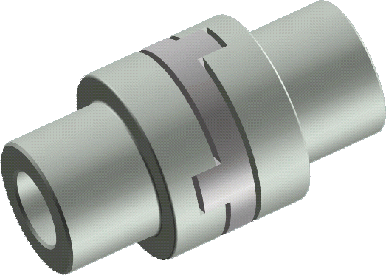
模块4 连接 4-5 联轴器和离合器
2、挠性联轴器
（2）滑块联轴器
利用十字滑块与两半联轴器端面的径向槽配合以实现两轴的连接。滑块沿径向滑动可补偿两轴径向偏移，还能补偿角偏移。
结构简单、径向尺寸小，但耐冲击性差、易磨损，转速较高时会产生较大的离心力。
常用于径向位移较大、冲击小、转速低、传递转矩较大的两轴连接。
宣城市信息工程学校在线精品课程---《机械基础》
Notes:
Background provided by m62 Visualcommunications, visit www.m62.net for more information

Slide 9
模块4 连接 4-5 联轴器和离合器
2、挠性联轴器
（3）万向联轴器
利用十字轴中间件连接两边的万向接头，而万向接头与两轴连接，两轴间夹角可达35°～45°。
允许在较大角位移时传递转矩，为使两轴同步转动，万向联轴器一般成对使用。主要用于轴线相交的两轴连接。
宣城市信息工程学校在线精品课程---《机械基础》
Notes:
Background provided by m62 Visualcommunications, visit www.m62.net for more information

Slide 10
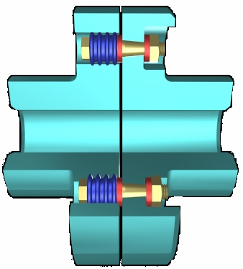
模块4 连接 4-5 联轴器和离合器
2、挠性联轴器
（4）弹性套柱销联轴器
一端带有弹性套的柱销装在两半联轴器凸缘孔中，实现两半联轴器的连接，结构与凸缘联轴器相似。
弹性套的弹性可补偿两轴的相对位移并能缓冲和减振。
适用于连接载荷较平稳，需正、反转或起动频繁的传递中、小转矩的轴。
宣城市信息工程学校在线精品课程---《机械基础》
Notes:
Background provided by m62 Visualcommunications, visit www.m62.net for more information

Slide 11
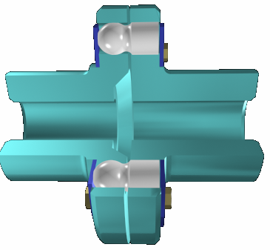
模块4 连接 4-5 联轴器和离合器
2、挠性联轴器
（5）弹性柱销联轴器
用非金属材料制成的柱销置于两半联轴器凸缘孔中，实现两半联轴器的连接。
可允许较大的轴向窜动，但径向位移和偏角位移的补偿量不大。结构简单、制造容易、维护方便。
一般用于轻载的场合。
宣城市信息工程学校在线精品课程---《机械基础》
Notes:
Background provided by m62 Visualcommunications, visit www.m62.net for more information

Slide 12
模块4 连接 4-5 联轴器和离合器
二、离合器
离合器是一种不必采用拆卸的方法就能使旋转中的两轴迅速地接合或分离的传动装置。
与联轴器一样，离合器也是连接两轴并传递转矩的一种部件。
离合器通常用在汽车、摩托车、机床等机器中，以实现传动系统的换向、变速、停止等工作。
离合器的类型
离合器常用的有牙嵌式离合器、摩擦式离合器、安全离合器和超越离合器。。
宣城市信息工程学校在线精品课程---《机械基础》
Notes:
Background provided by m62 Visualcommunications, visit www.m62.net for more information

Slide 13
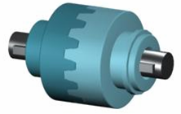
模块4 连接 4-5 联轴器和离合器
二、离合器
1、牙嵌式离合器
结构简单、外廓尺寸小、操作方便，结合后可保证主、从动轴同步运转。
适用于低速或停机时的接合。
宣城市信息工程学校在线精品课程---《机械基础》
Notes:
Background provided by m62 Visualcommunications, visit www.m62.net for more information

Slide 14
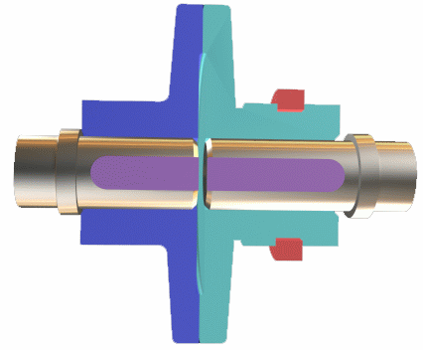
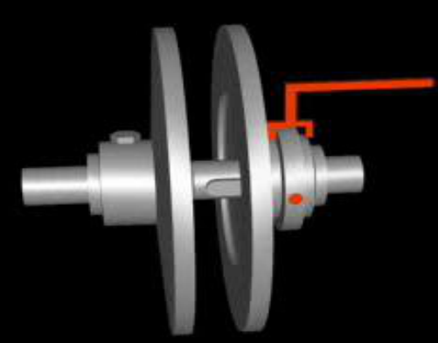
模块4 连接 4-5 联轴器和离合器
二、离合器
2、摩擦离合器
结构简单、操作方便、结合平稳，有过载保护功能，传递转矩较小，径向尺寸较大。
常用于轻型机械。
单片摩擦离合器
宣城市信息工程学校在线精品课程---《机械基础》
Notes:
Background provided by m62 Visualcommunications, visit www.m62.net for more information

Slide 15
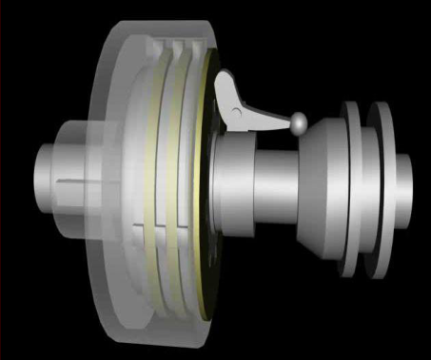
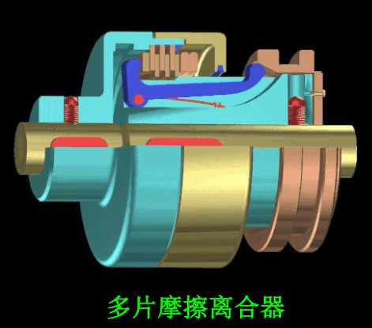
模块4 连接 4-5 联轴器和离合器
二、离合器
多片摩擦离合器
宣城市信息工程学校在线精品课程---《机械基础》
Notes:
Background provided by m62 Visualcommunications, visit www.m62.net for more information

Slide 16
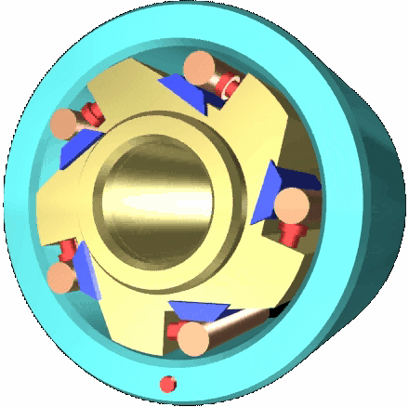
模块4 连接 4-5 联轴器和离合器
二、离合器
3、超越离合器
超越离合器有单向和双向两种，是通过主、从动部分的速度变化或旋转方向的变化来自动控制两轴的离合。
单向超越离合器
宣城市信息工程学校在线精品课程---《机械基础》
Notes:
Background provided by m62 Visualcommunications, visit www.m62.net for more information

Slide 17
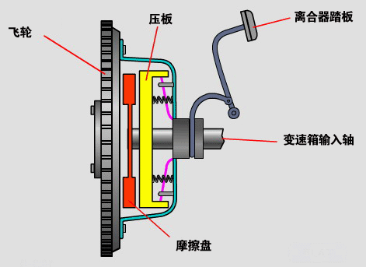
模块4 连接 4-5 联轴器和离合器
二、离合器
汽
车
用
离
合
器
宣城市信息工程学校在线精品课程---《机械基础》
Notes:
Background provided by m62 Visualcommunications, visit www.m62.net for more information

Slide 18
小结
模块4 连接 4-5 联轴器和离合器
联轴器的特点及应用
离合器的特点及应用
1
2
刚性联轴器
挠性联轴器
安全联轴器
牙嵌式离合器
摩擦离合器
安全离合器
宣城市信息工程学校在线精品课程---《机械基础》
Notes:
Background provided by m62 Visualcommunications, visit www.m62.net for more information

